Slide 1
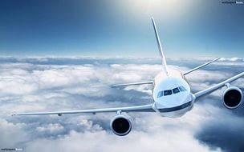
Троцкий АТК филиал МГТУ ГА Тема: Себестоимость продукции.
1. Понятие издержек продукции, услуг.
2. Структура затрат по статьям калькуляции себестоимости.
3. Факторы и пути снижения себестоимости.
Преподаватель ЦК СЭД
Лымарь Екатерина Александровна
Троицк, 2018

Slide 2
Специфика учета товара и услуги
ТОВАР | ОТЛИЧИЕ | УСЛУГА
+ | Форма | -
+ | Упаковка | -
+ | Складирование | -
+ | Хранение | -
+ | Охрана | -
+ | Доступность | -
+ | Гибкость цены | -

Slide 3
В условиях рыночной экономики роль и значение снижения себестоимости резко возрастает, поскольку это позволяет:
увеличить прибыль, а следовательно, создать возможности не только для текущего, но и для расширенного воспроизводства;
улучшить материальное стимулирование работников;
снизить цены на услуги, тем самым повысить ее конкурентоспособность и увеличить долю на рынке сбыта;
в акционерных обществах увеличить выплаты дивидендов и повысить их ставки;
открыть перспективы освоение новых стратегий развития бизнеса за счет средств собственного инвестирования.

Slide 4
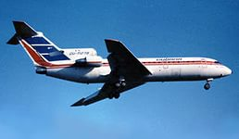
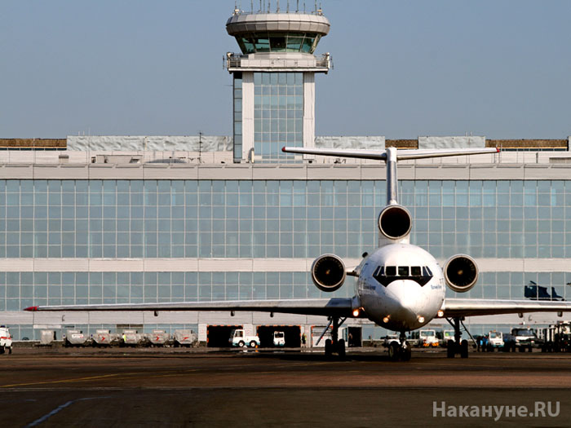
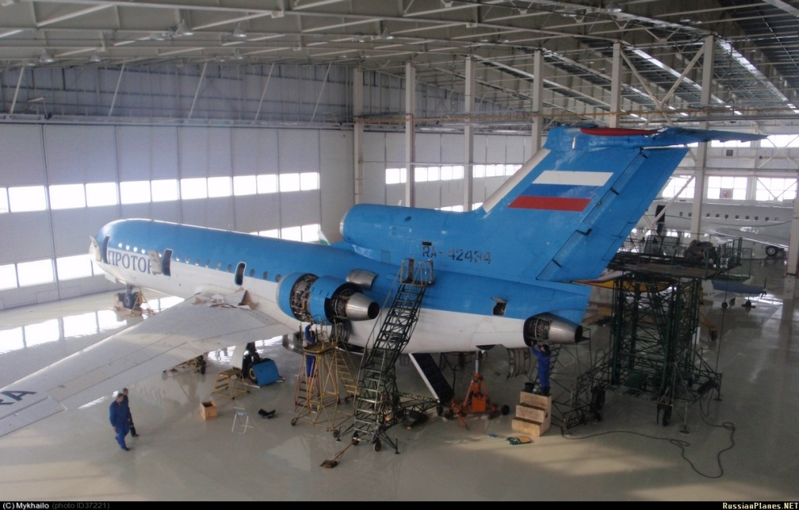
Место возникновение затрат:
В воздухе:
На земле:
В ремонте:

Slide 5
Структура С/С авиаперевозок
Прямые переменные расходы на рейс
Расходы связанные с перевозкой пассажиров
Прямые постоянные расходы на рейс
Косвенные расходы на рейс
Расходы связанные с выполнением самого полета самолетом

Slide 6
- типа эксплуатируемых самолетов; - дальности беспосадочного полета; - вида воздушной линии (количество промежуточных посадок); - района прохождения авиалиний; - мощности пассажиро-грузопотока; - района базирования эксплуатационных предприятий; - неравномерности перевозок по периодам года; - класса авиапредприятия, аэропорта, группы АТБ; - степени экстенсивного и интенсивного использования (СВП)
Себестоимость транспортной продукции в гражданской авиации зависит от следующих факторов:

Slide 7
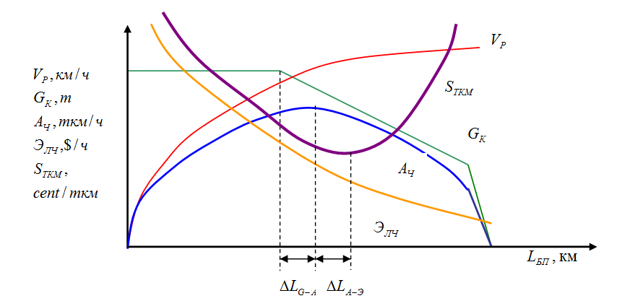
Расстояние между расчётной дальностью и дальностью, при которой часовая производительность полётов максимальна, обозначено ∆L G-A Имеется разрыв между дальностью беспосадочного полёта, при которой часовая производительность полётов максимальна и экономической дальностью ∆L А-Э .

Slide 9
Пути снижения себестоимости авиаперевозок Увеличение объёма транспортной продукции за счёт: - Повышения эффективности использования производственных фондов; - Обеспечения прироста производственных мощностей за счёт технического перевооружения авиапредприятия, модернизации авиаоборудования,; - Уменьшения простоев машин и оборудования; - Повышения культуры обслуживания пассажиров и клиентов; - Внедрения новых типов ВС и наземных комплексов, повышения уровня механизации и автоматизации производства; - Совершенствования организации и управления производством; - Повышения производительности труда, регулярности полётов и обеспечения безопасности полётов. Снижение эксплуатационных расходов за счёт: - Обеспечения режима экономии материальных и денежных ресурсов; - Снижения затрат на ТОиР за счёт увеличения сроков службы …авиатехники; - Совершенствования организации производства; - Ускорения оборачиваемости оборотных средств; - Сокращения непроизводственного налёта часов и маневров на земле.

